Slide 1

GIÁO ÁN
PHÁT TRIỂN NHẬN THỨC
Đề tài : Gộp 2 nhóm đối tượng trong phạm vi 3 đếm, và nói kết quả
Giáo viên: LÊ THỊ TOAN
Lớp: Mẫu giáo nhỡ B3

Slide 2
I. Mục đích yêu cầu:
1. Kiến thức.
- Trẻ biết đếm trên đối tượng từ 1- 6 và nói kết quả.
- Ôn nhận biết số lượng trong phạm vi 3 và tìm chấm tròn tương ứng.
2. Kỹ năng:
- Trẻ có kỹ năng xếp các đối tượng theo yêu cầu và đếm.
- Trẻ có kỹ năng gộp 2 nhóm đối tượng thành 1 nhóm trong phạm vi 3. Đếm và nêu kết quả vừa gộp.
- Trẻ diễn đạt được cách gộp 2 nhóm trong phạm vi.
- Rèn kỹ năng quan sát, tư duy, sáng tạo thông qua các trò chơi.
- Rèn trẻ kỹ năng phối hợp nhóm khi chơi.
3. Thái độ:
- Trẻ hứng thú tích cực tham gia các hoạt động.
- Trẻ hợp tác tích cực với bạn để tham gia các trò chơi.

Slide 3
II. Chuẩn bị:
* Đồ dùng của cô:
- powerpoint: gộp 2 nhóm đối tượng trong phạm vi 3 (hoa vàng và hoa đỏ, quả táo đỏ, táo xanh)
- Mô hình nhà bạn Thỏ trắng
- Bảng, thẻ chấm tròn
- Nhạc các bài hát: Nhạc không lời, Trời nắng trời mưa, Mừng sinh nhật.
- Bàn cho trẻ chơi nhóm
* Đồ dùng của trẻ
- Mỗi trẻ 1 bảng, lô tô 3 hoa vàng, 3 hoa đỏ, táo đỏ, táo xanh
- Các lô tô chơi trò chơi: quả cam xanh- quả cam vàng, quả táo xanh- quả táo đỏ, quả cà chua xanh- quả cà chua đỏ.
- Sáp màu, bảng bài tập cho trẻ chơi cho trẻ chơi trò chơi các nhóm.

Slide 4

III. Cách tiến hành
1. Ổn định tổ chức:
- Cô cùng trẻ hát bài hát “Cháu lên ba”

Slide 5
2. Phương pháp, hình thức tổ chức:
Dạy trẻ gộp 2 nhóm đối tượng trong phạm vi 3, đếm và nói kết quả.

Slide 6


Slide 7



Slide 8


Slide 9


Slide 12


Slide 13



Slide 14






Slide 15




Slide 16
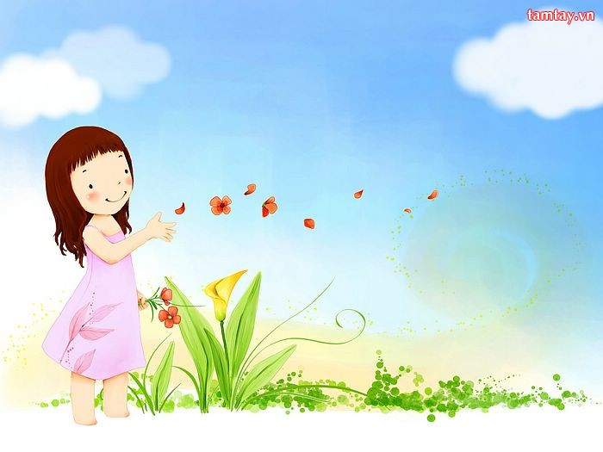
Chúc các cô mạnh khỏe
Chân thành cảm ơn

